Slide 1
Poisson Image Editing SIGGRAPH 2003
形状データ処理工学
ラスタデータ処理(1)に関係した
論文紹介
Patrick Perez Michel Gangnet Andrew Blake
紹介する理由:
ポアソン方程式を形状処理の分野に流行らせた論文
単純で多くの問題に応用可能

Slide 2
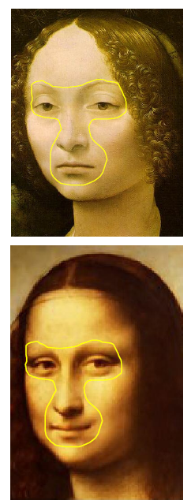
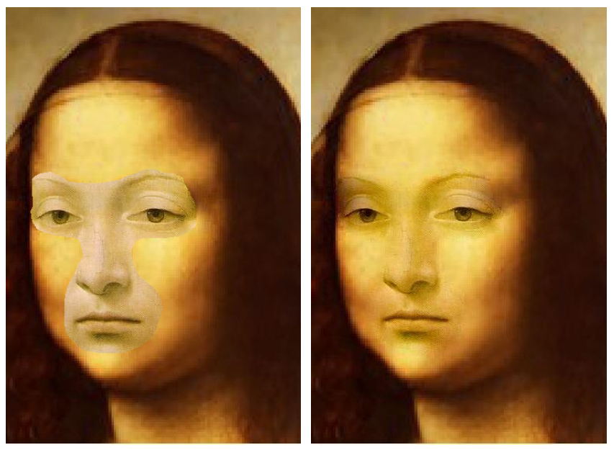
主にやりたいこと
ある画像の一部を他の画像へ複製 (cloning)
切り取って貼りつけたい
重ねただけ
提案手法を
適用した結果

Slide 3
関連研究
Adobe Photoshop 7 [Adobe 2002]
論文が発表されてないので、 どのような実装をしてるか不明 (ちなみに紹介論文はマイクロソフトです)
ラプラシアンピラミッド(多重解像度表現) を使った方法 [Burt and Adelson 1983]
複雑。低解像度画像の影響によりおかしなことがおきることがある。(数学的にはほぼ同じ手法)
提案手法は入力の解像度のみ用いる

Slide 4
手法の核となるアイディア
切り取ったデータを微分値の集まりとして扱い、 微分値をなるべく保存して端を合わせる
値
位置
ピンクを切り取って 端を黒に合わせる
値
位置

Slide 5
1D: 差分の合わせこみ(離散データ)
差分を保存するとは、以下の連立方程式を満たすこと
でも、方程式の数が未知数より1つ多いので、同じになるようにする
－
辺々引く :
これは未知数と方程式数が同じ (差分の差分を計算した)
:切り取ったデータの差分
値
境界条件になる
: 貼りつけた後の値 (未知数)
位置

Slide 6
1D: 差分(微分)の合わせこみの解釈
離散
連続
解きたい方程式 (でも解けない)
差分(微分)をとって 必要条件だけ満たす (弱形式という)
この式が高次元に おいては ポアソン方程式になる
オイラー・ラグランジェ 方程式
最小化(変分)問題

Slide 7
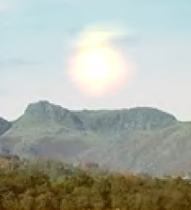
2D: 差分の合わせこみ(離散データ)
:切り取った データの差分 (左－右 or 上－下)
隣接するデータ p と q で 以下を満たすようにする
1D と同様に条件が未知数より多いので 今度は4つの式を組み合わせる
－
＋
－
求めたい画像

Slide 8
2D: 差分(微分)の合わせこみの解釈
離散
連続
解きたい方程式 (でも解けない)
ベクトル場 説明は次ページ
発散成分を取り出して 必要条件だけ満たす (弱形式という)
ポアソン方程式
オイラー・ラグランジェ 方程式
最小化(変分)問題

Slide 9
差分のベクトル場
連続では差分は横方向と縦方向の2つの成分 がある (=ベクトル場)
離散のポアソン方程式の右辺の解釈は以下になる
横方向の差分を 横方向に引く
縦方向の差分を 縦方向に引く
足したものが

Slide 10
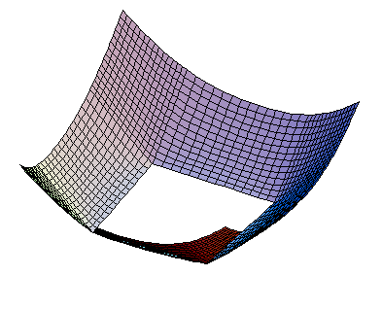
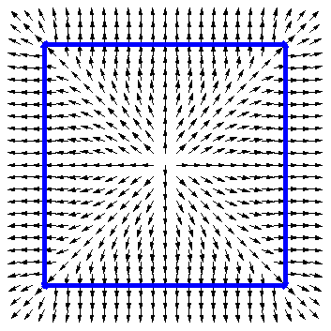
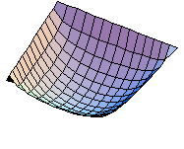
ポアソン方程式のまとめ
入力のベクトル場に近い勾配ベクトルをもつ スカラー場を作ることができる
差分を足し合わせてデータを作り出す
ベクトル場
作り出されたデータ

Slide 11
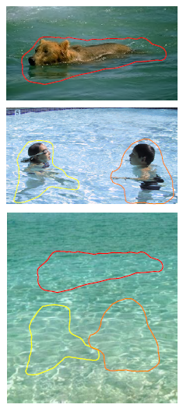
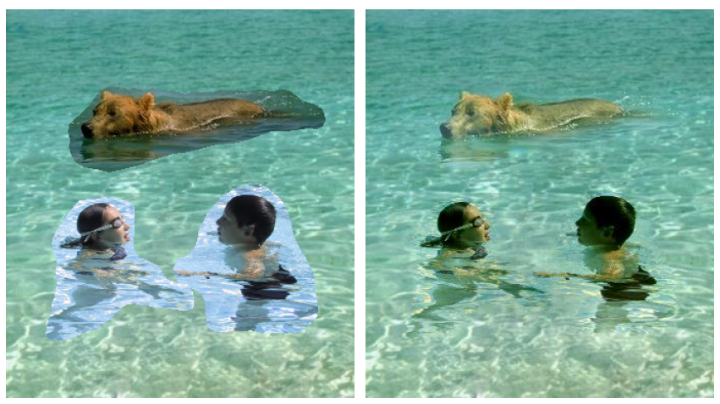
応用 : 画像の複製
切り取った画像の差分をそのまま使って、 境界だけ合わせる
重ねて置いただけ
ポアソンを解いた結果 (顔色が悪すぎる・・・)

Slide 12
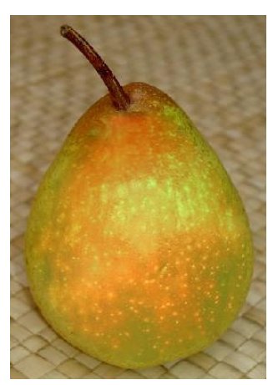
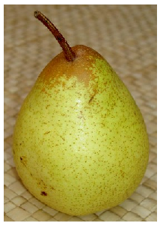
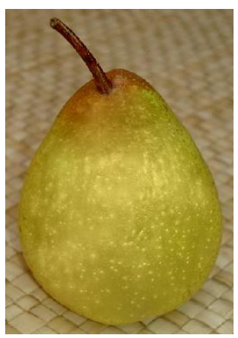
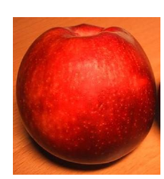
応用：色の影響を受けない複製
模様を
転送
リンゴを モノクロ画像 にしてから 転送した結果
リンゴを赤いまま 転送した結果 (赤チャンネルのみ 強まってしまう）

Slide 13
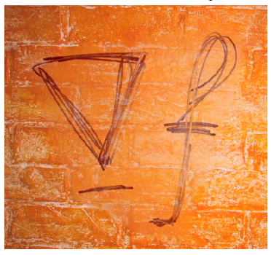
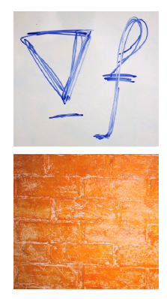
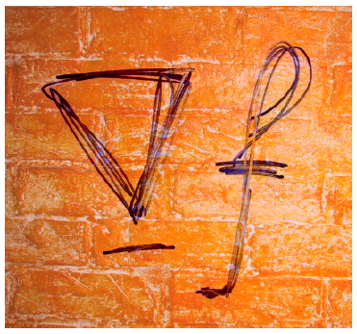
応用 : 画像の混合 (この論文の見せ場）
切り取った画像と貼り付け先の画像の両方の差分を使う
差分が大きい (=特徴が強い) 方を採用する
差分の平均値を
用いた結果 (エッジが薄くなる)
差分の大きな方を各場所で
適合的に用いた結果 (エッジがよく残る)

Slide 14
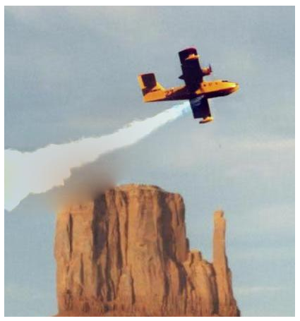
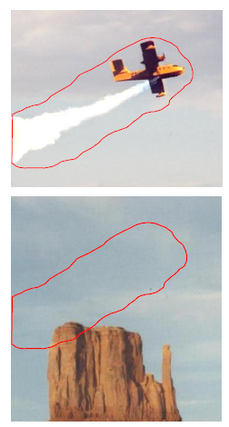
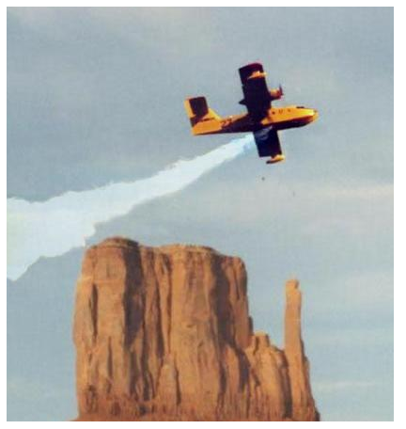
応用 : 特徴を保存した画像の複製
手法は前ページと同じ
飛行機側の差分のみを 用いると岩の部分が ぼやけてしまう
差分の大きな方を各場所で
適合的に用いた結果 (煙の後ろに雲が残っている）

Slide 15
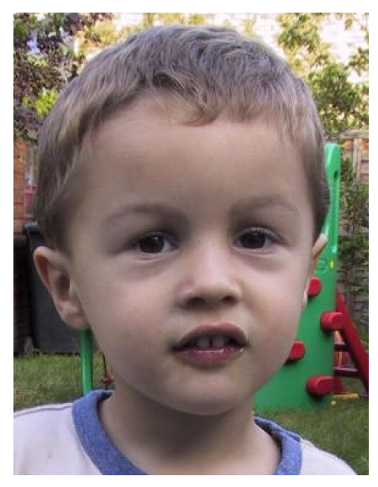
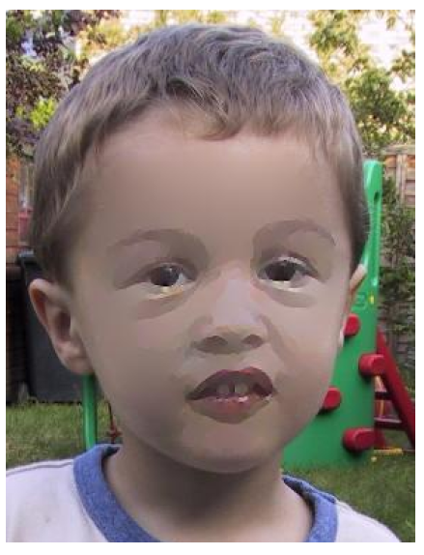
応用 : 画像の平滑化
エッジでないところの差分をゼロにする
色が似ているところはベタ塗りになる
入力画像
エッジを保存した平滑化結果 (エッジの位置がずれない)

Slide 16
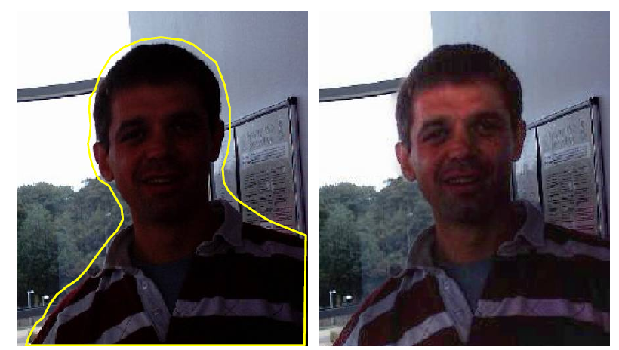
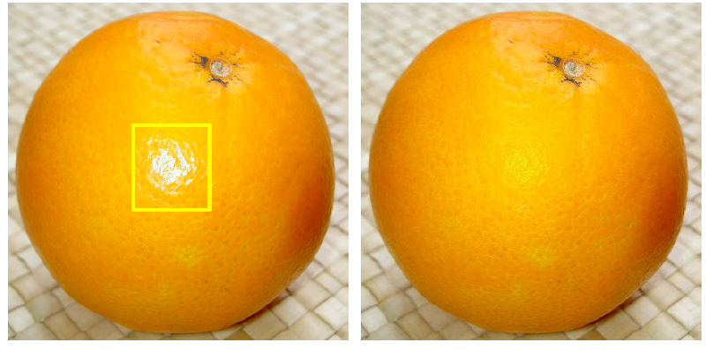
応用: 明るさの調節
差分の大きさを調整することで、 白とびを消したり明るくしたりできる
差分を増幅させた結果
差分を縮小させた結果

Slide 17
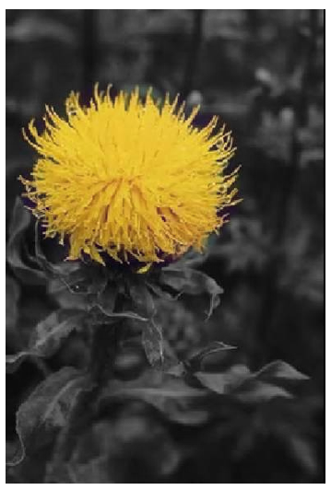
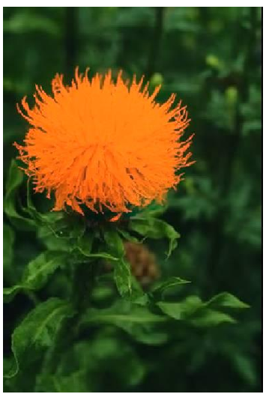
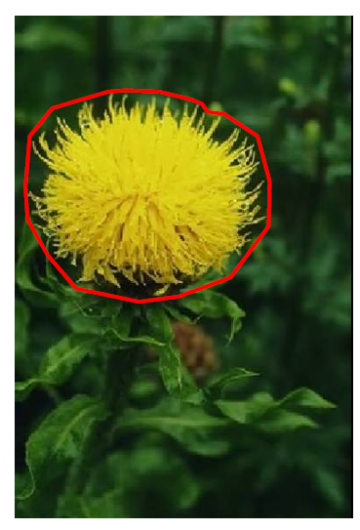
応用: 局所的な色の変更
背景をモノクロに変更 (端の値を モノクロにする)
黄色を赤っぽく変更 (赤を増やした 差分画像を用いる)

Slide 18
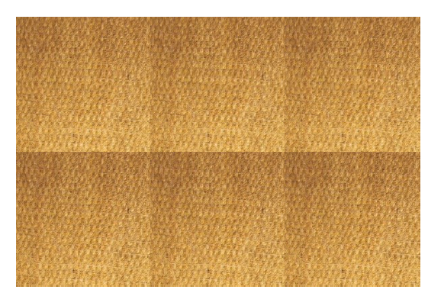
応用 :タイル張り
ひとつのタイルに関して、 上端=下端 かつ 左端 = 右端 とする (平均値)
そうすると敷き詰めてもつなぎ目が見えない
そのまま並べただけの 結果
並べる前に端の値を合わせて 並べた結果

Slide 19
応用のまとめ
ポアソン式を解く前に 差分(勾配ベクトル)や端の値(境界条件) を変更することにより色々とできてしまう！
画像の複製
画像の混合
明るさの調節
局所的な色の変更
タイル張り

Slide 20
画像でのポアソン方程式の数値解法
連立方程式として解く
疎行列の逆行列 (コレスキー分解)
繰り返し方 (共役勾配方)
平滑化とほぼ同じやり方でも多分解ける
興味のある人は試して報告してください。

